Slide 1
الأقواسُ والقطاعاتُ الدائريةُ
Arcs and Sectors

Slide 2
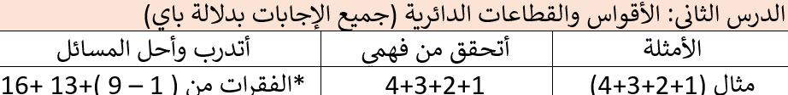

Slide 3


الكلية العلمية الإسلامية التاريخ : / إلى /
الدرس :الأقواس والقطاعات الدائرية
الوحدة: الثانية
الصف : العاشر
المادة: الرياضيات
النتاجات
حساب طول قوس القطاع ومساحته.
التمهيد
التقويم القبلي
التقديم
تقويم التكويني
التغذية الراجعة
التمايز
الربط بالحياة
التفكير الناقد
بطاقة خروج

Slide 4
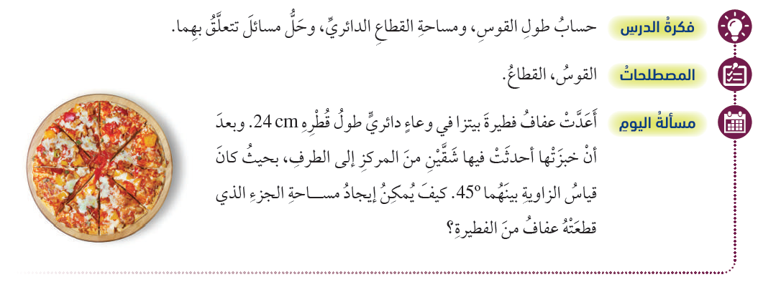
الكلية العلمية الإسلامية التاريخ : / إلى /
الدرس :الأقواس والقطاعات الدائرية
الوحدة: الثانية
الصف : العاشر
المادة: الرياضيات
النتاجات
التمهيد
التقويم القبلي
التقديم
تقويم التكويني
التغذية الراجعة
التمايز
الربط بالحياة
التفكير الناقد
بطاقة خروج

Slide 5
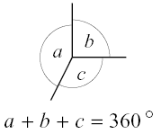
الكلية العلمية الإسلامية التاريخ : / إلى /
الدرس :الأقواس والقطاعات الدائرية
الوحدة: الثانية
الصف : العاشر
المادة: الرياضيات
النتاجات
معلومات سابقة لازم تكون حاضرة معنا بهاد الدرس
التمهيد
التقويم القبلي
التقديم
تقويم التكويني
التغذية الراجعة
التمايز
الربط بالحياة
التفكير الناقد
بطاقة خروج

Slide 6

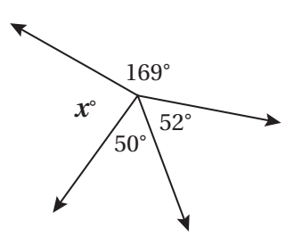
الكلية العلمية الإسلامية التاريخ : / إلى /
الدرس :الأقواس والقطاعات الدائرية
الوحدة: الثانية
الصف : العاشر
المادة: الرياضيات
Buzz in
النتاجات
التمهيد
التقويم القبلي
التقديم
تقويم التكويني
التغذية الراجعة
التمايز
الربط بالحياة
التفكير الناقد
بطاقة خروج

Slide 7
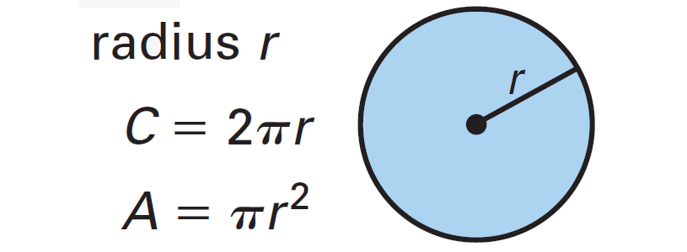
الكلية العلمية الإسلامية التاريخ : / إلى /
الدرس :الأقواس والقطاعات الدائرية
الوحدة: الثانية
الصف : العاشر
المادة: الرياضيات
النتاجات
معلومات سابقة لازم تكون حاضرة معنا بهاد الدرس
التمهيد
التقويم القبلي
التقديم
تقويم التكويني
التغذية الراجعة
التمايز
الربط بالحياة
التفكير الناقد
بطاقة خروج

Slide 8
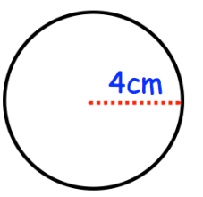


الكلية العلمية الإسلامية التاريخ : / إلى /
الدرس :الأقواس والقطاعات الدائرية
الوحدة: الثانية
الصف : العاشر
المادة: الرياضيات
النتاجات
التمهيد
محيط الدائرة الممثلة جانباً بدلالة $π$ يساوي:
$$a) 4π cm$$
$$b) 8π cm$$
$$c) 16π cm$$
$$d) 32π cm$$
التقويم القبلي
التقديم
تقويم التكويني
التغذية الراجعة
التمايز
الربط بالحياة
التفكير الناقد
بطاقة خروج

Slide 9


الكلية العلمية الإسلامية التاريخ : / إلى /
الدرس :الأقواس والقطاعات الدائرية
الوحدة: الثانية
الصف : العاشر
المادة: الرياضيات
النتاجات
التمهيد
مساحة الدائرة الممثلة جانباً بدلالة $π$ يساوي:
$$a) 4π cm^{2}$$
$$b) 8πcm^{2}$$
$$c) 16πcm^{2}$$
$$d) 32πcm^{2}$$
التقويم القبلي
التقديم
تقويم التكويني
التغذية الراجعة
التمايز
الربط بالحياة
التفكير الناقد
بطاقة خروج

Slide 10
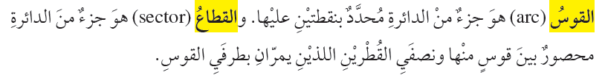
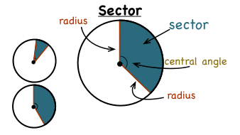
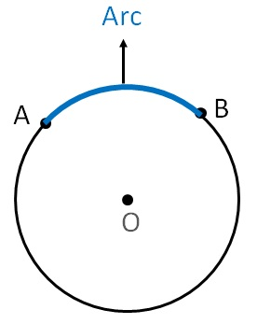
الكلية العلمية الإسلامية التاريخ : / إلى /
الدرس :الأقواس والقطاعات الدائرية
الوحدة: الثانية
الصف : العاشر
المادة: الرياضيات
النتاجات
التمهيد
التقويم القبلي
التقديم
تقويم التكويني
التغذية الراجعة
التمايز
الربط بالحياة
التفكير الناقد
بطاقة خروج

Slide 11

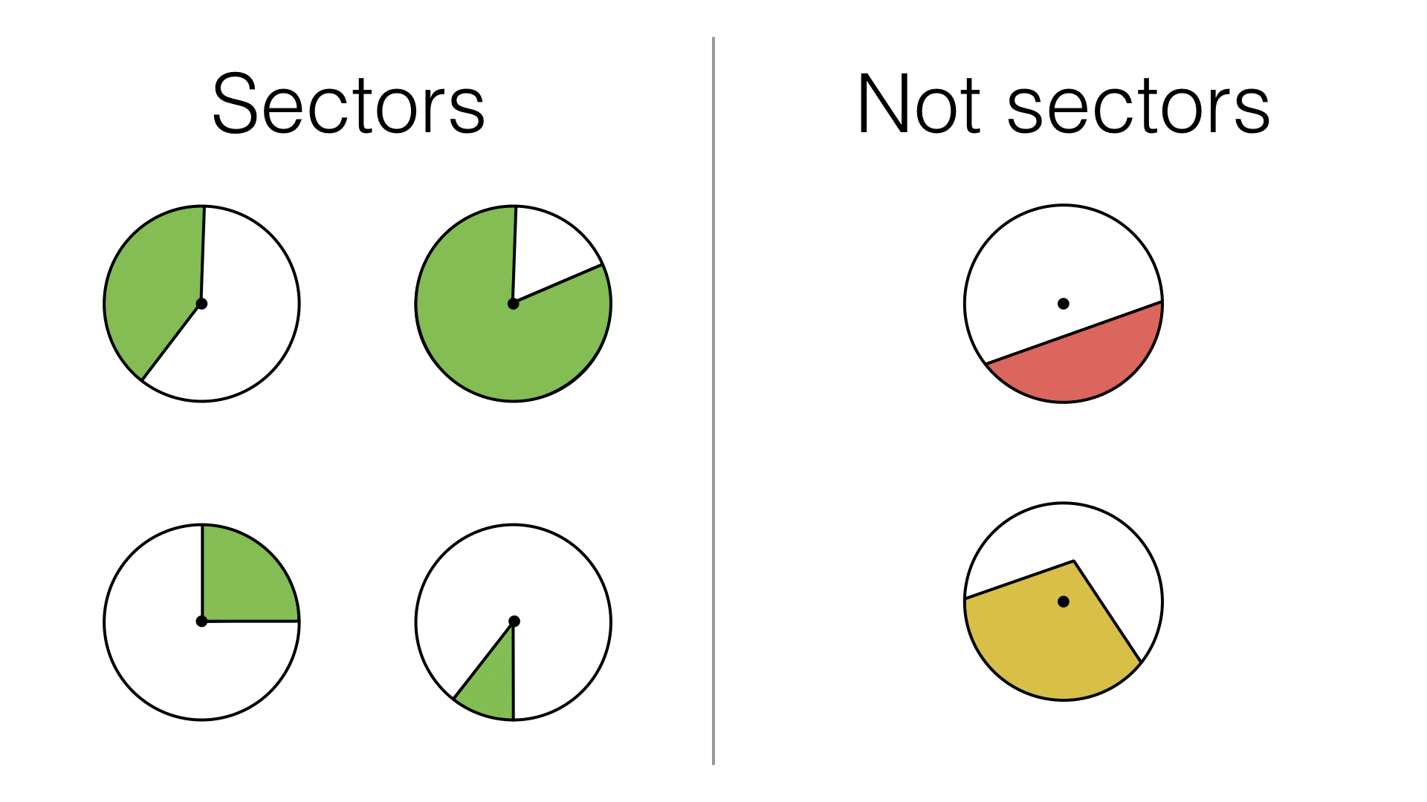
الكلية العلمية الإسلامية التاريخ : / إلى /
الدرس :الأقواس والقطاعات الدائرية
الوحدة: الثانية
الصف : العاشر
المادة: الرياضيات
النتاجات
التمهيد
التقويم القبلي
التقديم
تقويم التكويني
التغذية الراجعة
التمايز
الربط بالحياة
التفكير الناقد
بطاقة خروج

Slide 12
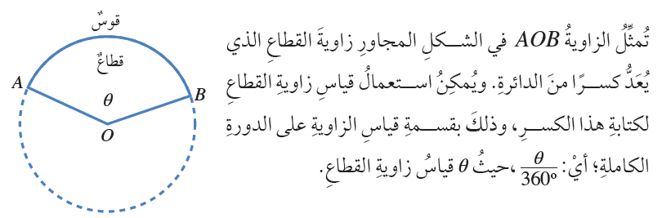
الكلية العلمية الإسلامية التاريخ : / إلى /
الدرس :الأقواس والقطاعات الدائرية
الوحدة: الثانية
الصف : العاشر
المادة: الرياضيات
النتاجات
التمهيد
التقويم القبلي
التقديم
تقويم التكويني
التغذية الراجعة
التمايز
الربط بالحياة
التفكير الناقد
بطاقة خروج

Slide 13
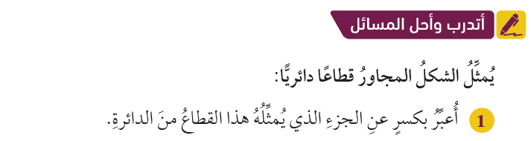

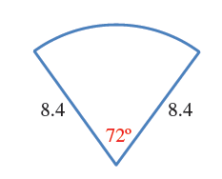

الكلية العلمية الإسلامية التاريخ : / إلى /
الدرس :الأقواس والقطاعات الدائرية
الوحدة: الثانية
الصف : العاشر
المادة: الرياضيات
النتاجات
التمهيد
التقويم القبلي
التقديم
تقويم التكويني
التغذية الراجعة
التمايز
الربط بالحياة
التفكير الناقد
بطاقة خروج

Slide 14

الكلية العلمية الإسلامية التاريخ : / إلى /
الدرس :الأقواس والقطاعات الدائرية
الوحدة: الثانية
الصف : العاشر
المادة: الرياضيات
طيب هل هالكسر إله علاقة في كيفية حساب طول القوس ومساحة القطاع الدائري؟
النتاجات
التمهيد
التقويم القبلي
التقديم
تقويم التكويني
التغذية الراجعة
التمايز
الربط بالحياة
https://www.geogebra.org/m/wUuyX2Dt
التفكير الناقد
بطاقة خروج

Slide 15
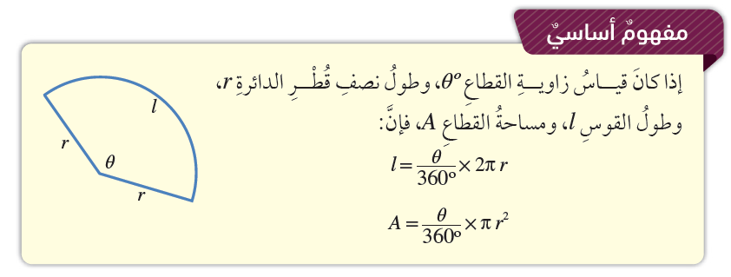

الكلية العلمية الإسلامية التاريخ : / إلى /
الدرس :الأقواس والقطاعات الدائرية
الوحدة: الثانية
الصف : العاشر
المادة: الرياضيات
النتاجات
التمهيد
التقويم القبلي
التقديم
تقويم التكويني
التغذية الراجعة
التمايز
الربط بالحياة
التفكير الناقد
بطاقة خروج

Slide 16
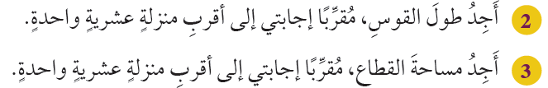

الكلية العلمية الإسلامية التاريخ : / إلى /
الدرس :الأقواس والقطاعات الدائرية
الوحدة: الثانية
الصف : العاشر
المادة: الرياضيات
النتاجات
التمهيد
التقويم القبلي
التقديم
تقويم التكويني
التغذية الراجعة
التمايز
الربط بالحياة
التفكير الناقد
بطاقة خروج

Slide 17

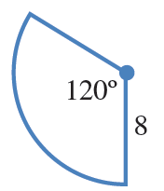

الكلية العلمية الإسلامية التاريخ : / إلى /
الدرس :الأقواس والقطاعات الدائرية
الوحدة: الثانية
الصف : العاشر
المادة: الرياضيات
النتاجات
التمهيد
التقويم القبلي
التقديم
تقويم التكويني
التغذية الراجعة
التمايز
الربط بالحياة
التفكير الناقد
بطاقة خروج

Slide 18
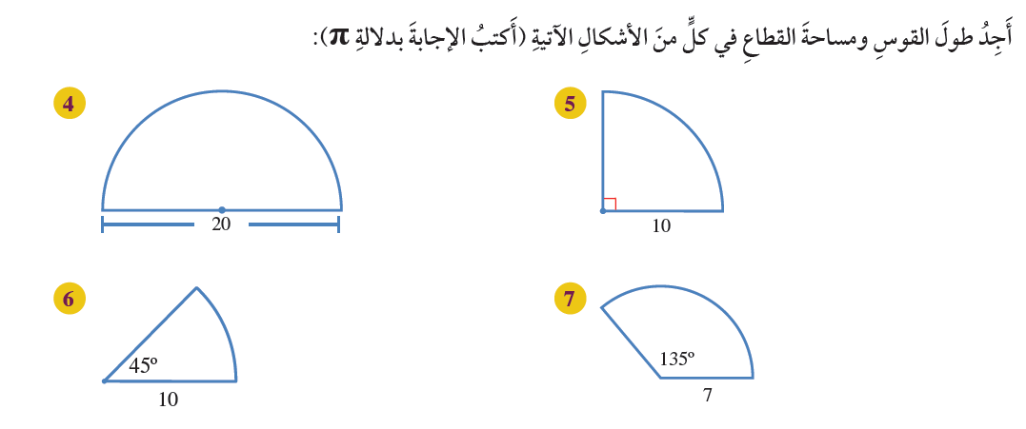



الكلية العلمية الإسلامية التاريخ : / إلى /
الدرس :الأقواس والقطاعات الدائرية
الوحدة: الثانية
الصف : العاشر
المادة: الرياضيات
النتاجات
التمهيد
التقويم القبلي
1
3
التقديم
تقويم التكويني
التغذية الراجعة
التمايز
2
4
الربط بالحياة
التفكير الناقد
بطاقة خروج

Slide 19

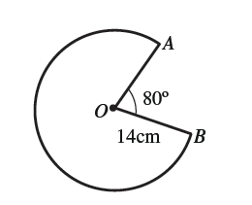






الكلية العلمية الإسلامية التاريخ : / إلى /
الدرس :الأقواس والقطاعات الدائرية
الوحدة: الثانية
الصف : العاشر
المادة: الرياضيات
النتاجات
التمهيد
التقويم القبلي
التقديم
تقويم التكويني
التغذية الراجعة
التمايز
الربط بالحياة
التفكير الناقد
بطاقة خروج

Slide 20
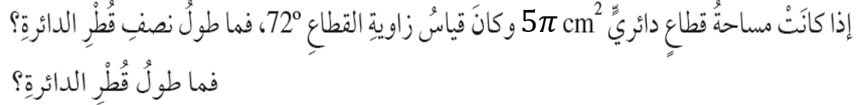





الكلية العلمية الإسلامية التاريخ : / إلى /
الدرس :الأقواس والقطاعات الدائرية
الوحدة: الثانية
الصف : العاشر
المادة: الرياضيات
النتاجات
التمهيد
التقويم القبلي
التقديم
تقويم التكويني
التغذية الراجعة
التمايز
الربط بالحياة
التفكير الناقد
بطاقة خروج

Slide 21
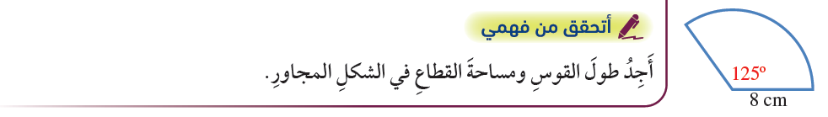

الكلية العلمية الإسلامية التاريخ : / إلى /
الدرس :الأقواس والقطاعات الدائرية
الوحدة: الثانية
الصف : العاشر
المادة: الرياضيات
النتاجات
التمهيد
التقويم القبلي
التقديم
تقويم التكويني
التغذية الراجعة
التمايز
الربط بالحياة
التفكير الناقد
بطاقة خروج

Slide 22
الكلية العلمية الإسلامية التاريخ : / إلى /
الدرس :الأقواس والقطاعات الدائرية
الوحدة: الثانية
الصف : العاشر
المادة: الرياضيات
النتاجات
حساب محيط القطاع الدائري.
التمهيد
التقويم القبلي
التقديم
تقويم التكويني
التغذية الراجعة
التمايز
الربط بالحياة
التفكير الناقد
بطاقة خروج

Slide 23
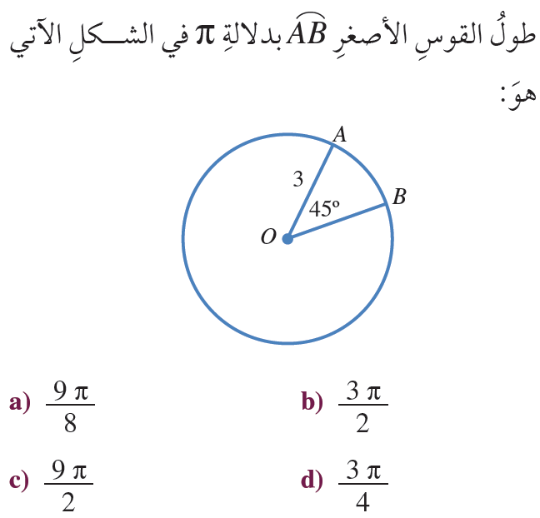





الكلية العلمية الإسلامية التاريخ : / إلى /
الدرس :الأقواس والقطاعات الدائرية
الوحدة: الثانية
الصف : العاشر
المادة: الرياضيات
النتاجات
التمهيد
التقويم القبلي
التقديم
تقويم التكويني
التغذية الراجعة
التمايز
الربط بالحياة
التفكير الناقد
بطاقة خروج

Slide 24
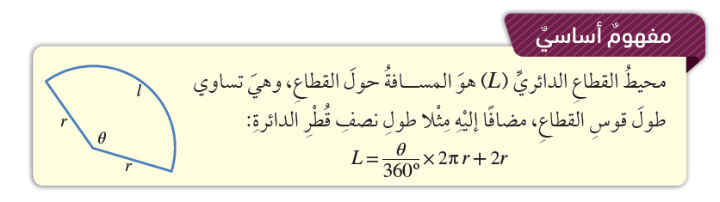
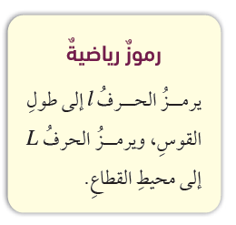
الكلية العلمية الإسلامية التاريخ : / إلى /
الدرس :الأقواس والقطاعات الدائرية
الوحدة: الثانية
الصف : العاشر
المادة: الرياضيات
النتاجات
التمهيد
التقويم القبلي
التقديم
تقويم التكويني
التغذية الراجعة
التمايز
الربط بالحياة
التفكير الناقد
بطاقة خروج

Slide 25
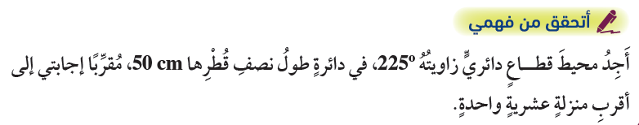













الكلية العلمية الإسلامية التاريخ : / إلى /
الدرس :الأقواس والقطاعات الدائرية
الوحدة: الثانية
الصف : العاشر
المادة: الرياضيات
النتاجات
التمهيد
التقويم القبلي
التقديم
تقويم التكويني
التغذية الراجعة
التمايز
الربط بالحياة
التفكير الناقد
بطاقة خروج

Slide 26
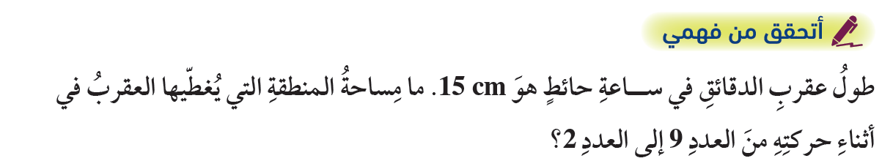











الكلية العلمية الإسلامية التاريخ : / إلى /
الدرس :الأقواس والقطاعات الدائرية
الوحدة: الثانية
الصف : العاشر
المادة: الرياضيات
النتاجات
التمهيد
التقويم القبلي
التقديم
تقويم التكويني
التغذية الراجعة
التمايز
الربط بالحياة
التفكير الناقد
بطاقة خروج

Slide 27

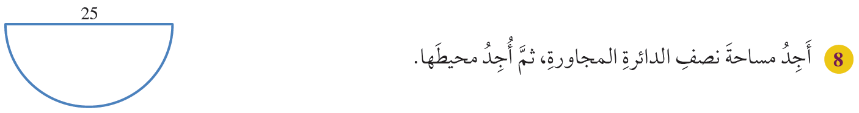





الكلية العلمية الإسلامية التاريخ : / إلى /
الدرس :الأقواس والقطاعات الدائرية
الوحدة: الثانية
الصف : العاشر
المادة: الرياضيات
النتاجات
التمهيد
التقويم القبلي
التقديم
تقويم التكويني
التغذية الراجعة
التمايز
الربط بالحياة
التفكير الناقد
بطاقة خروج

Slide 28

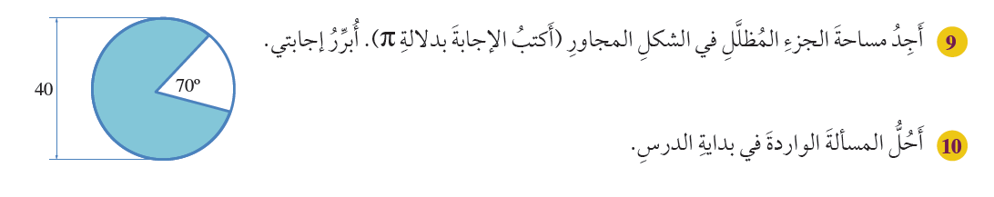
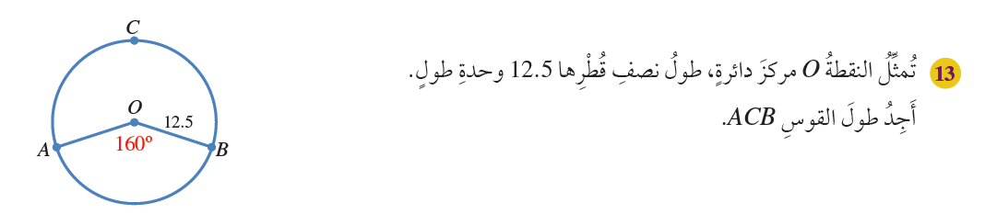




الكلية العلمية الإسلامية التاريخ : / إلى /
الدرس :الأقواس والقطاعات الدائرية
الوحدة: الثانية
الصف : العاشر
المادة: الرياضيات
النتاجات
التمهيد
التقويم القبلي
4
1
التقديم
تقويم التكويني
التغذية الراجعة
التمايز
الربط بالحياة
2
3
التفكير الناقد
بطاقة خروج

Slide 29
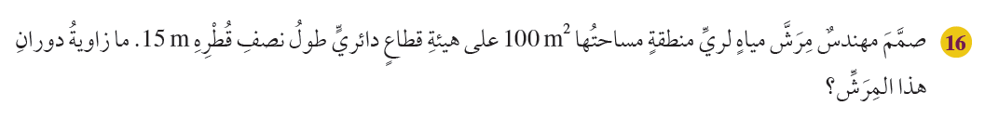






الكلية العلمية الإسلامية التاريخ : / إلى /
الدرس :الأقواس والقطاعات الدائرية
الوحدة: الثانية
الصف : العاشر
المادة: الرياضيات
النتاجات
التمهيد
التقويم القبلي
التقديم
تقويم التكويني
التغذية الراجعة
التمايز
الربط بالحياة
التفكير الناقد
بطاقة خروج

